Slide 1
第７講 非線形振動ほか

Slide 2
学習目標
非線形振動（ガタ系を例に）
初期値依存性（異なる初期値➔異なる状態）
跳躍現象と履歴現象
連成振動
動吸振器

Slide 3
非線形振動
運動方程式が１次式で書けない系の振動

Slide 4
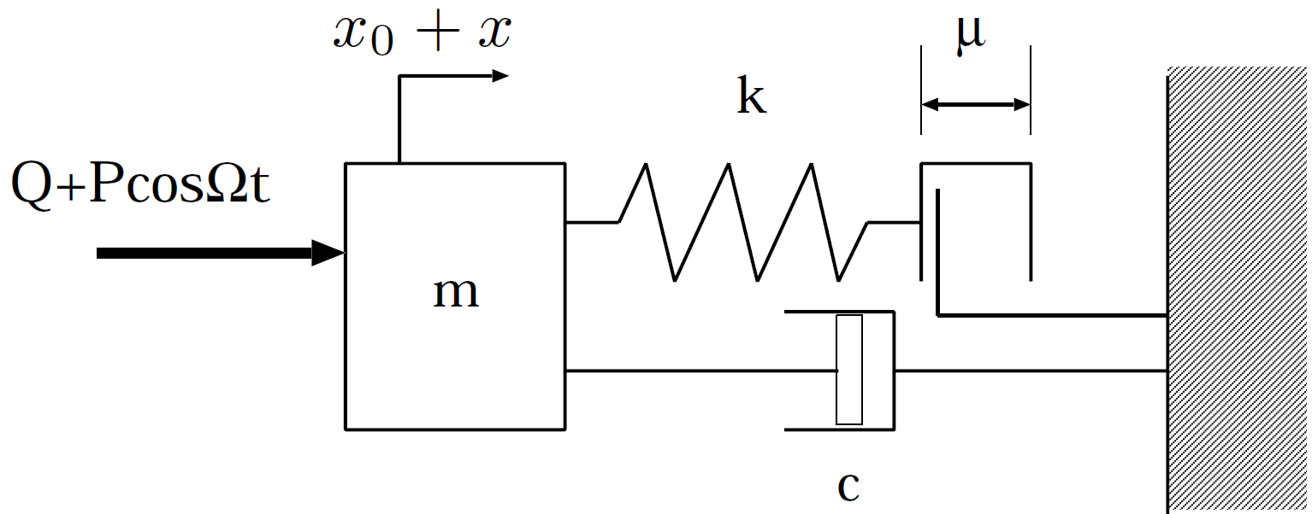
ガタのある振動系
※参考文献（A）64頁
機械的なクリアランス（歯車，はめあい，etc）

Slide 5
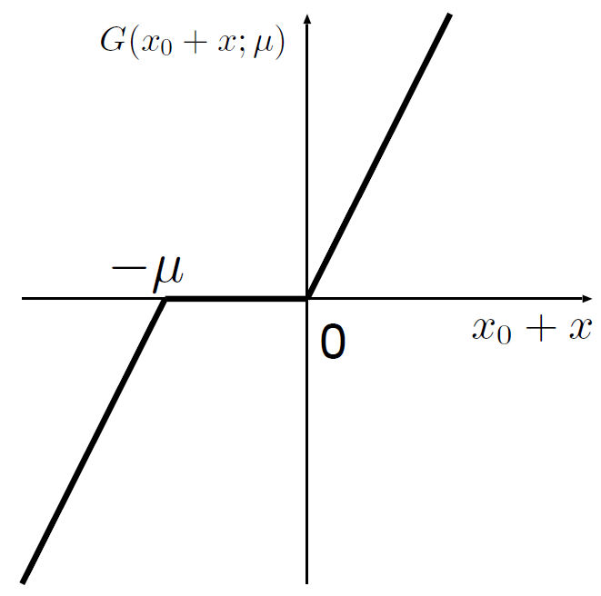
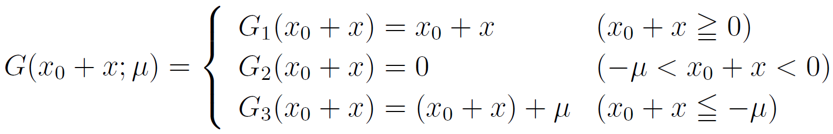
不感帯ばね特性（ガタのモデル）
区分線形関数

Slide 6
初期値依存性
非線形振動系には，同一のパラメータ条件下に，複数の定常状態が，共存しうる．
線形振動系では，あるパラメータ条件で発生する定常状態は１つだけ．
どの状態が選ばれるかは，初期値による．
この性質を「初期値依存性」という．
線形振動系では，初期値により，過渡状態は変わるが，定常状態は変わらない．

Slide 7
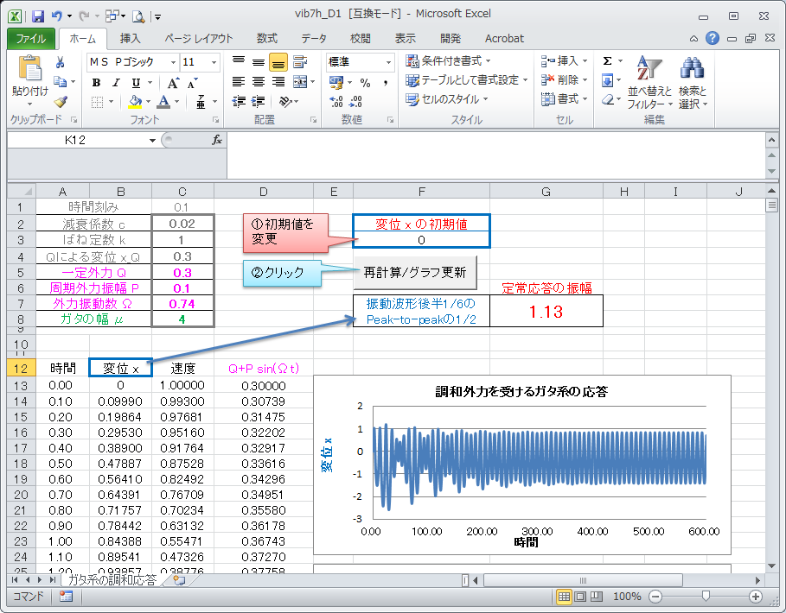
実習（vib7h_D1.xls）
「変位 ｘ の初期値」だけを変更し，定常応答の振幅を３種類求めよ．その値を記録せよ．
※計算誤差で値は若干ばらつく
課題
なんだか実験の再現性が悪い？！
《初期値依存性》 ＋ 《確率変動》 が原因の１つ

Slide 8
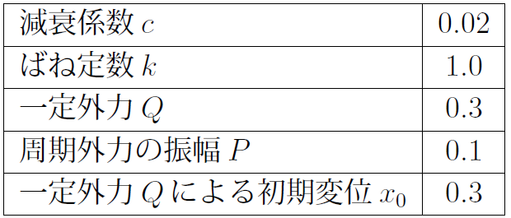
ガタ系の周波数応答
※参考文献（D）
平均法による非線形解析
吉田研究室（卒研）での計算例
パラメータ条件

Slide 9
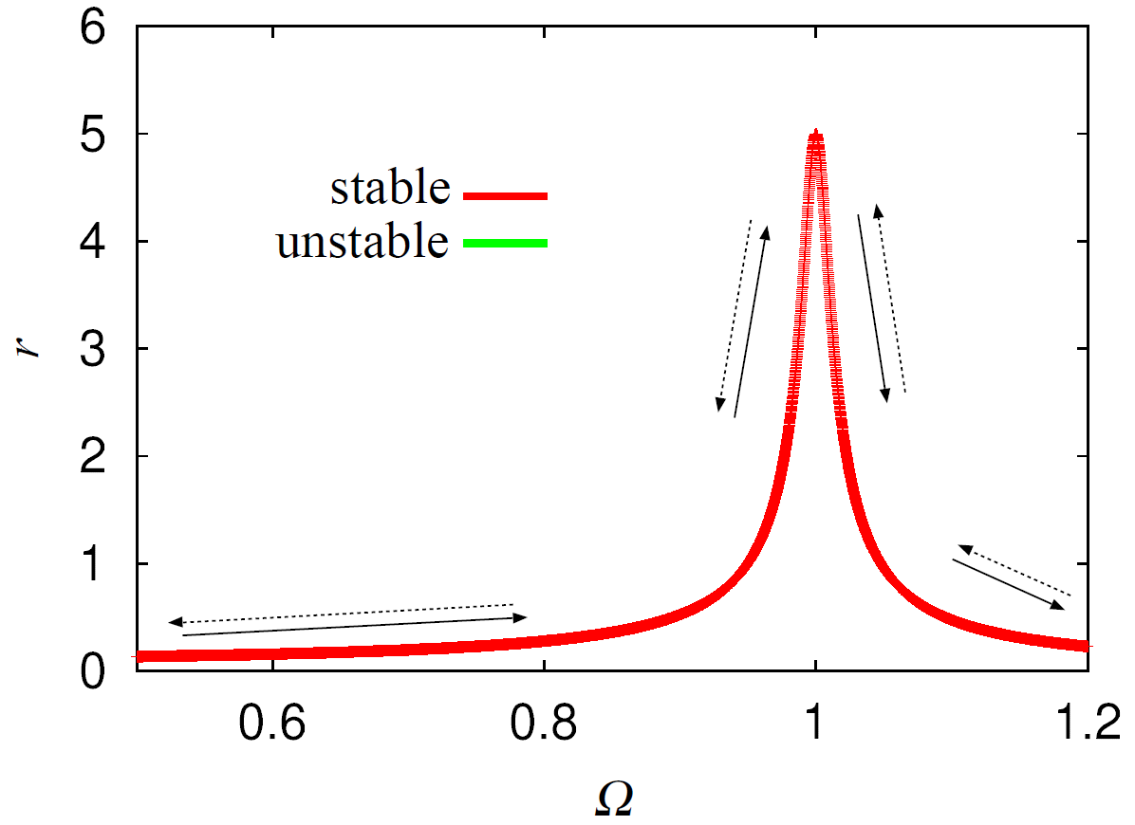

共振曲線（$μ=0$）
ガタ無し＝線形振動系

Slide 10
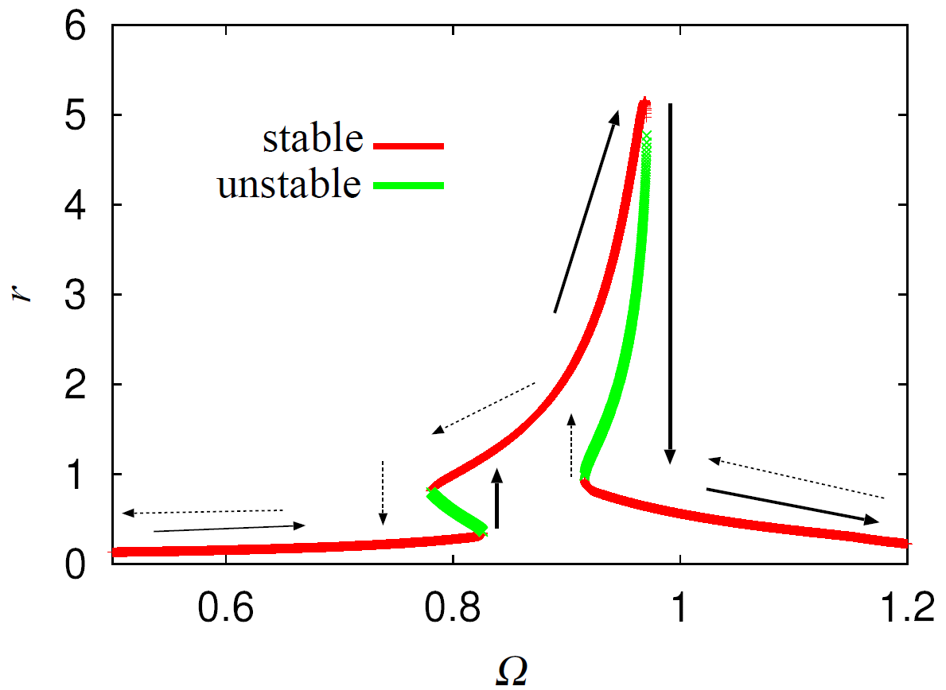

共振曲線（$μ=0.5$）

Slide 11
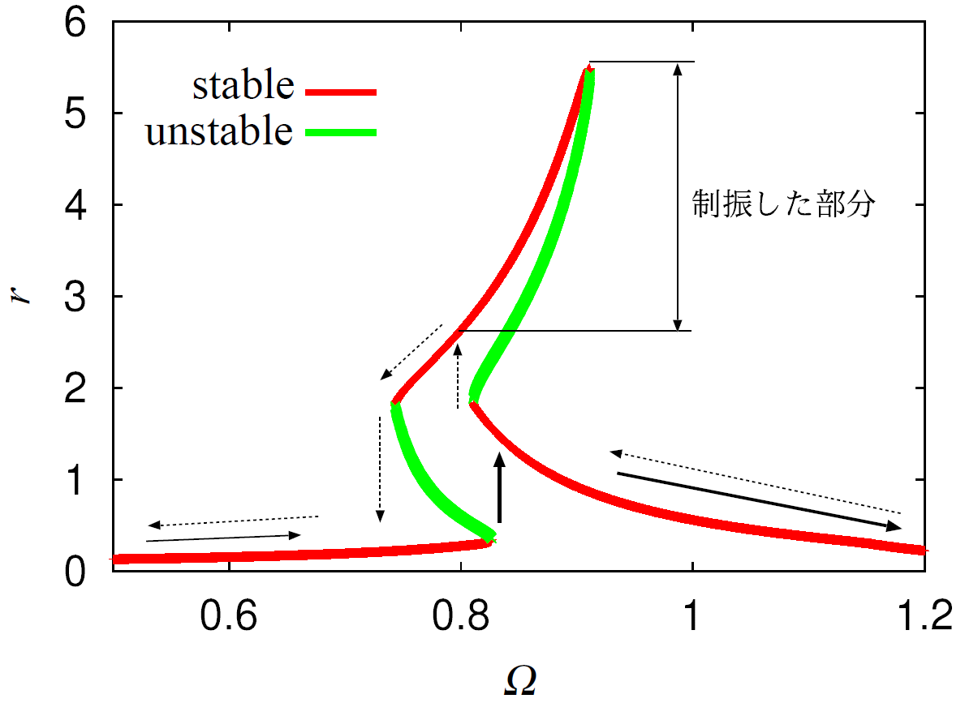

共振曲線（$μ=1.5$）

Slide 12
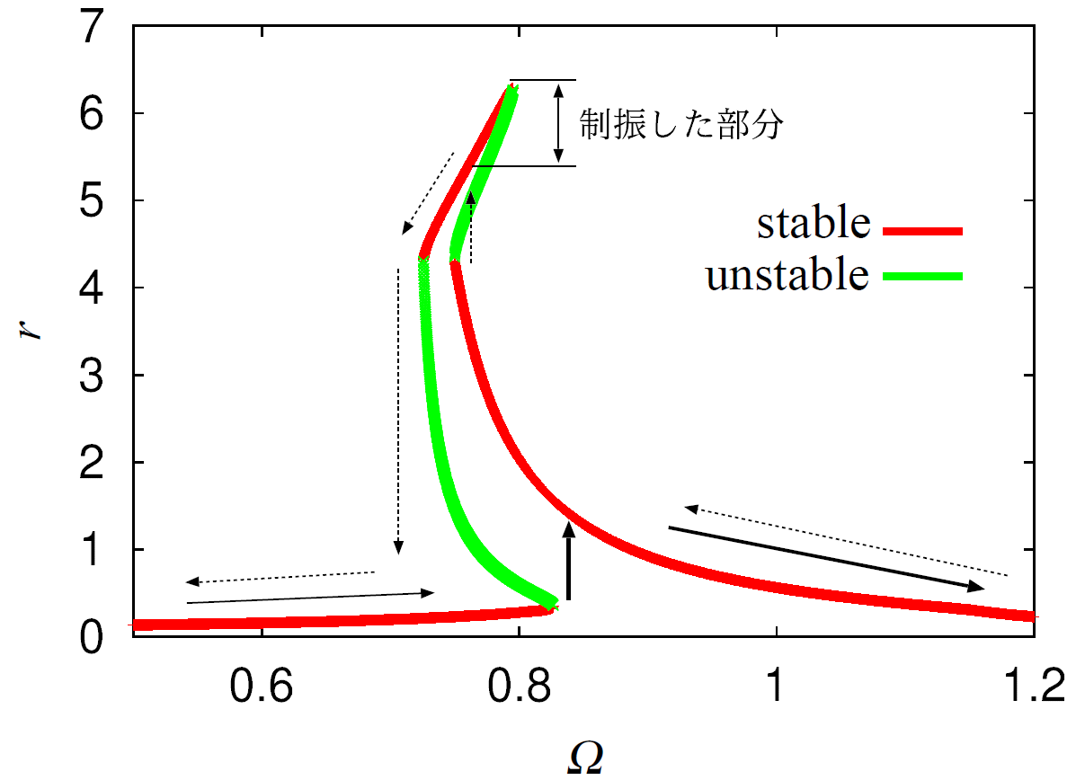

共振曲線（$μ=4$）

Slide 13
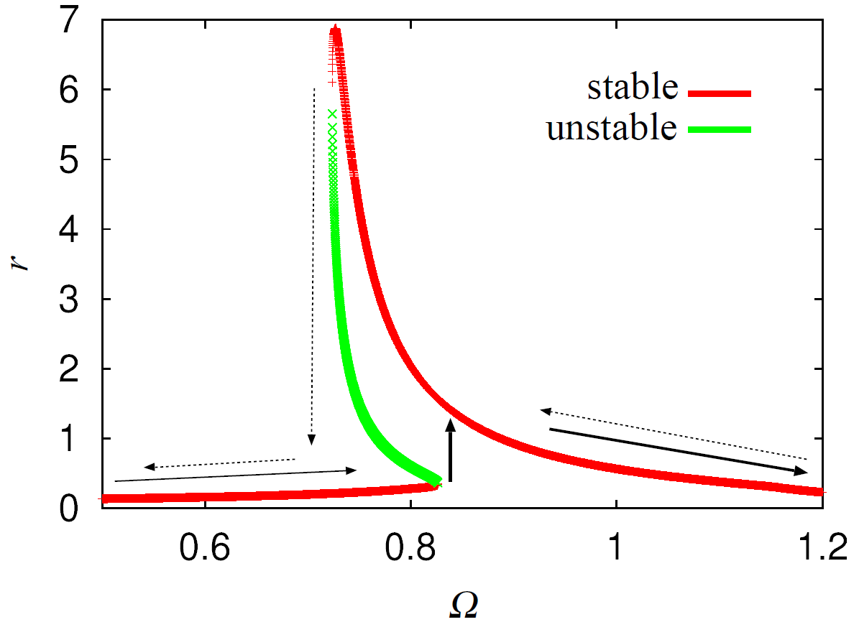

共振曲線（$μ=6.5$）

Slide 14
「非線形振動など」のまとめ
動吸振器
振動系の連結により，片方の共振をほぼ消せる．
非線形振動
初期値のわずかな変化で，異なる状態が現れる．
これを「初期値依存性」という．
《初期値依存性》＋《確率変動》で，実験の再現性は容易に悪化する．
初期値依存性は，極めて複雑になりうる．
有限精度の制作や運転において，どの定常状態が実現するかは，予測困難になりうる．

Slide 15
連成振動と動吸振

Slide 16
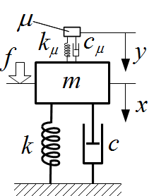
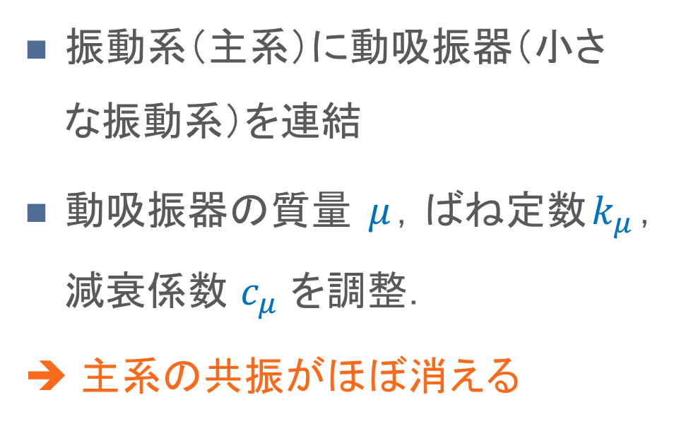
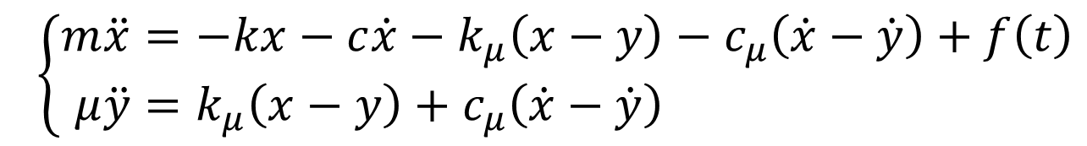
動吸振器
※参考文献（B）241頁
振動系（主系）に動吸振器（小さな振動系）を連結
動吸振器の質量 $μ$，ばね定数$k_{μ}$，減衰係数 $c_{μ}$ を調整．
➔ 主系の共振がほぼ消える
$$\left\{\begin{aligned}m\ddot{x}&=−kx−c\dot{x}−k_{μ}\left(x−y\right)−c_{μ}\left(\dot{x}−\dot{y}\right)+f\left(t\right) \\ μ\ddot{y}&=k_{μ}\left(x−y\right)+c_{μ}\left(\dot{x}−\dot{y}\right)\end{aligned}\right.$$

Slide 17
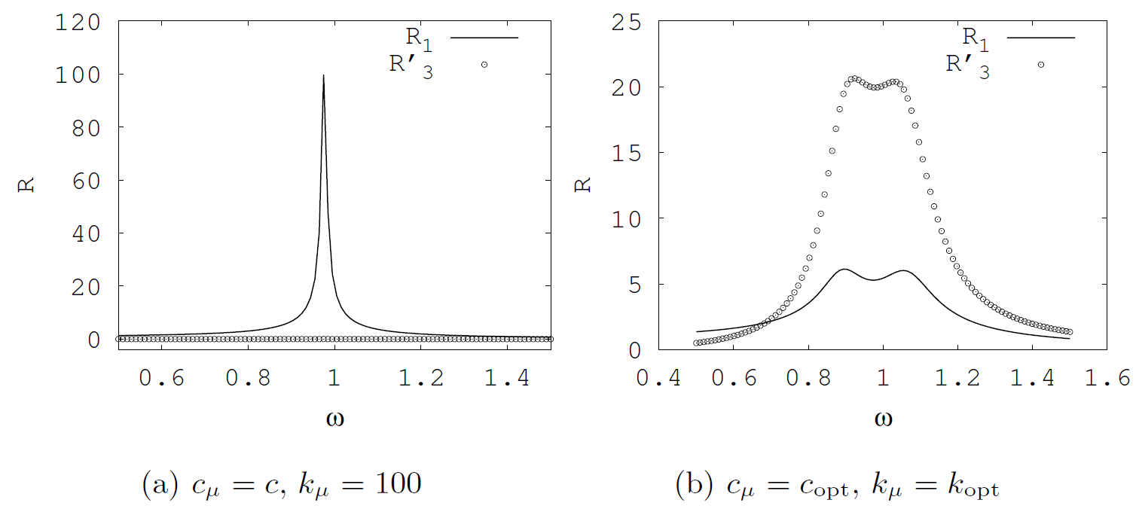
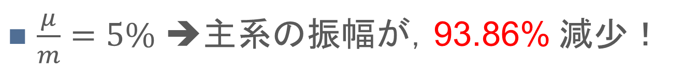
動吸振器の効果（共振曲線）
かたい結合（ほぼ一体）
最適な結合 ※文献（B）
吸振器
吸振器
主系
主系
0.0127
0.0454
$\frac{μ}{m}=5\%$ ➔主系の振幅が，93.86% 減少！

Slide 18
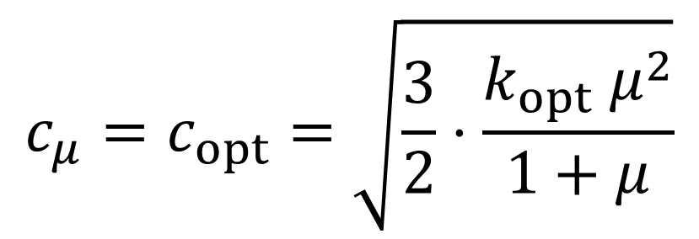
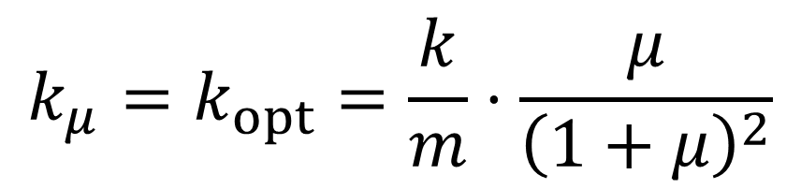
動吸振器の設計法
※参考文献（B）（C）など
厳密解は扱いにくいので，近似式がいくつか提案されている．
例えば，次の公式が知られている．
$$k_{μ}=k_{opt}=\frac{k}{m}⋅\frac{μ}{{\left(1+μ\right)}^{2}}$$
$$c_{μ}=c_{opt}=\sqrt{\frac{3}{2}⋅\frac{k_{opt} μ^{2}}{1+μ}}$$

Slide 19
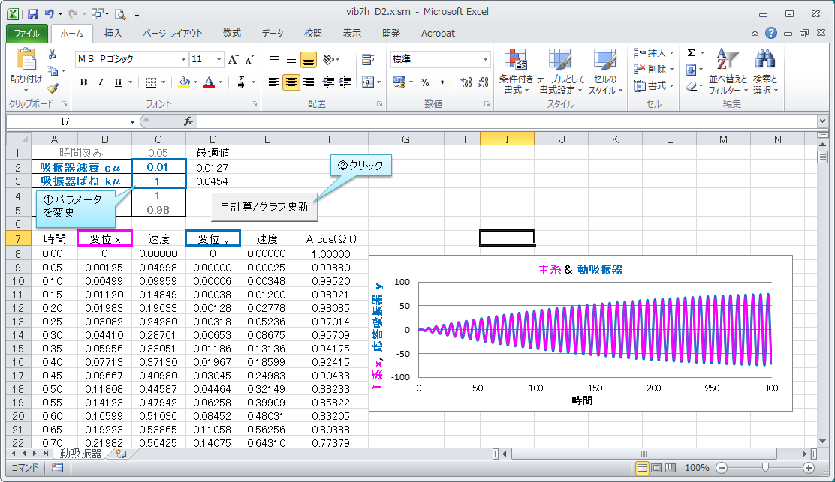
実習（vib7h_D2.xls）
動吸振器の効果を確かめよ
※時間刻みを小さくしたので重い
課題

Slide 20
参考文献
拙著：「動的システム入門」，日本評論社，2013年． http://edu.katzlab.jp/books/ds
山浦弘：「基礎から学ぶ機械力学」，数理工学社，2008年.
松久ほか：「可調整動吸振器による反共振点の定常および過渡応答: 1自由度主振動系モデルでの理論解析」 日本機械学會論文集. C編 56(522), 331-336, 1990年 http://ci.nii.ac.jp/naid/110002392107
菅原勇太：「ガタによる制振効果について」 平成１７年度卒業論文，宇都宮大学機械システム工学科．

Slide 21
複雑な初期値依存性の例
おまけ

Slide 22
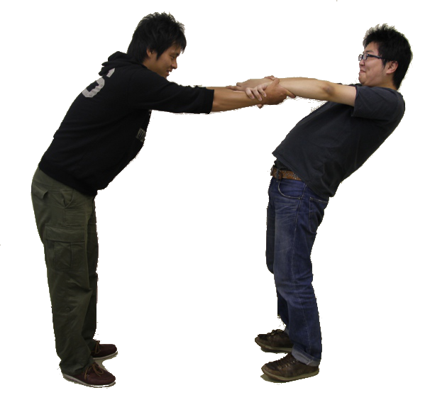
ちなみに私の研究
どんな動きか？
結合 vs 単独
転倒？
どんな原理か？
協調の原理
競争の原理
どんな心理か？
個体差って何？
相性って何？
機械的
連結
バランス
×２

Slide 23
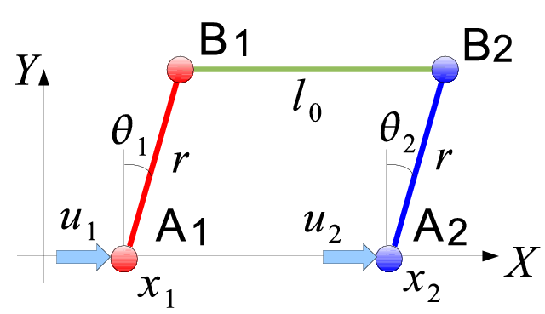
結合倒立振子モデル 〔機論741〕
倒立安定化コントローラ×２
※ 水平方向の相対変位，および時間微分

Slide 24
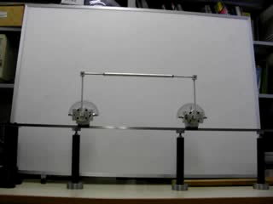
実験装置の試作
機械仕掛け（電気やコンピュータ無し）
極めて複雑な初期値依存性！

Slide 25
運動方程式 (penalty法) 〔機論776〕

Slide 26
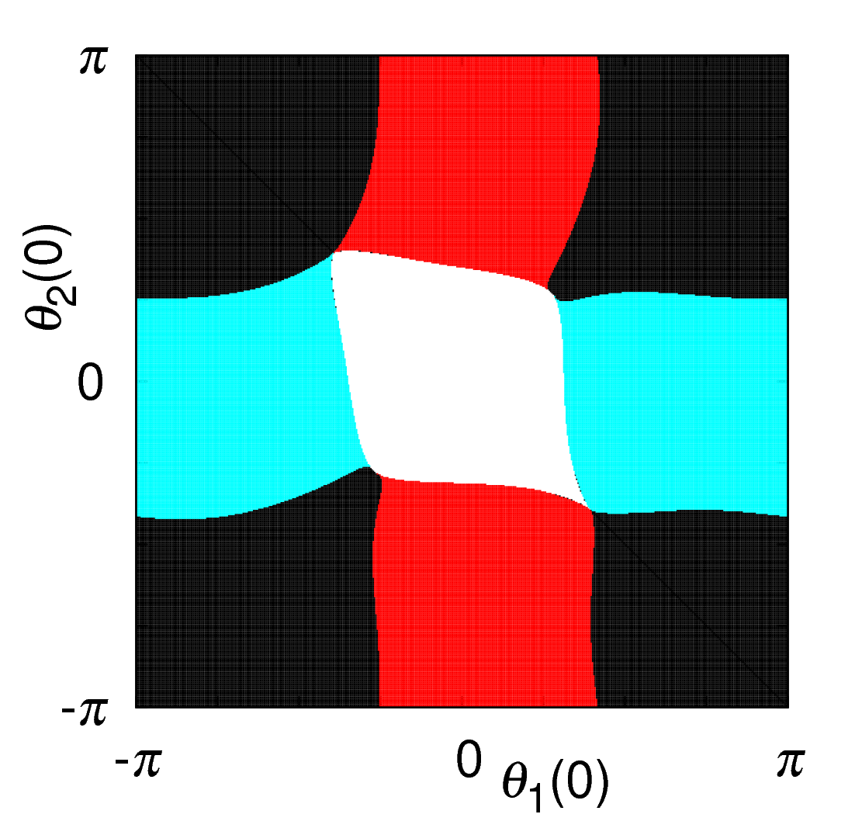
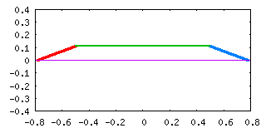
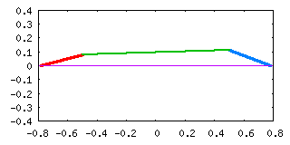
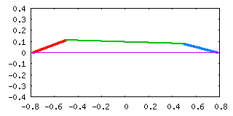
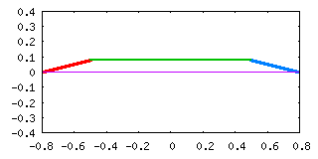
初期値依存性（初期値の色分け）

Slide 27
複雑な初期値依存性 〔機論776〕
実験結果
解析結果
☆ 狭い範囲に全ての色 ⇒ 有限精度下で勝敗は予測困難

Slide 28
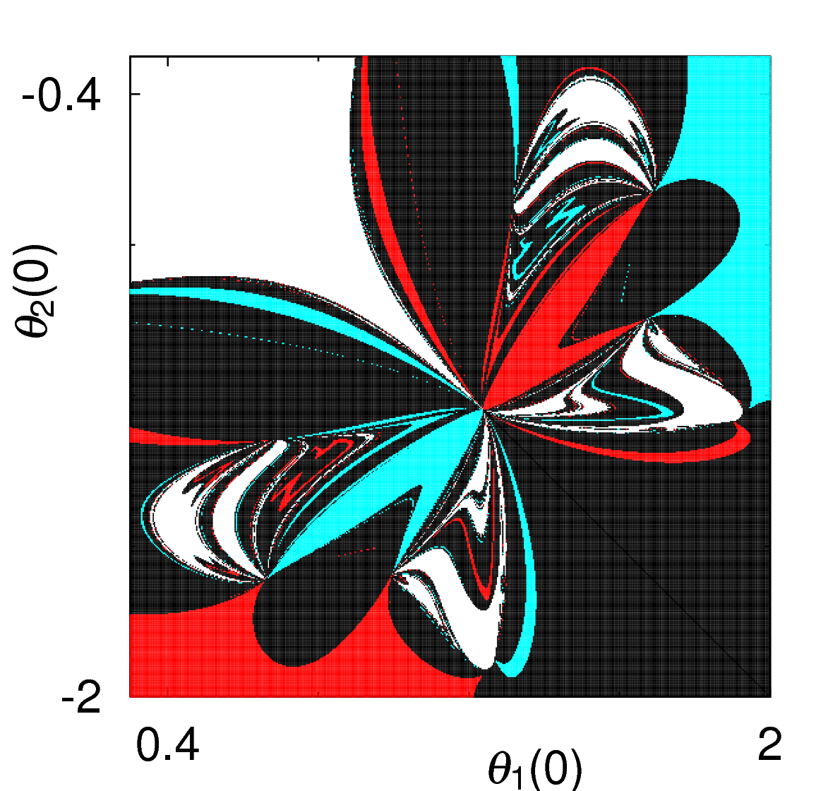
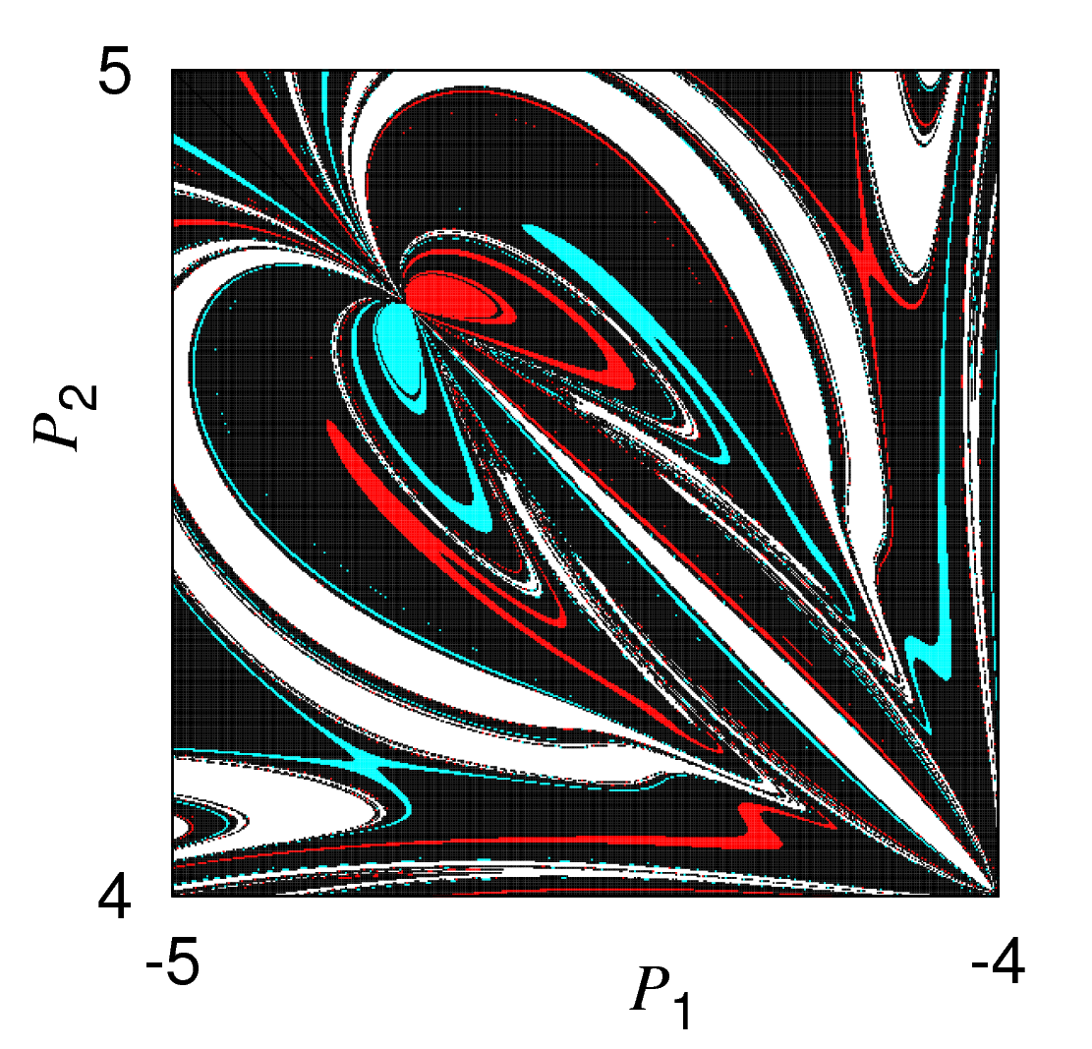
フラクタル解析 〔機論753〕
初期値応答
インパルス応答
相関次元 ≒1.9 程度のフラクタル性

